Slide 1


Bài giảng điện tử
Hoạt động làm quen với toán
Đề tài:
Ôn số lượng trong phạm vi 5
Chủ đề: Giao thông
Lứa tuổi: Trẻ 4-5 tuổi
GV: Nguyễn Thị Huyền Trang

Slide 2

I. Mục đích - Yêu cầu
Kiến thức:
Trẻ biết đếm đến 5, nhận biết chữ số từ 1-5
Biết nhận biết và tạo nhóm có số lượng trong phạm vi 5
Có kỹ năng so sánh thêm bớt trong phạm vi 5
Rèn kỹ năng sắp xếp thứ tự các số từ 1-5
Hứng thú tham gia các hoạt động
2. Kỹ năng:
3. Thái độ:

Slide 3

II. Chuẩn bị
Đồ dùng của cô:
Giáo án điện tử
Bao cát
Nhạc các bài hát trong chủ đề: Giao thông
- Mỗi trẻ 1 BT giấy
- Bút màu
2. Đồ dùng
của trẻ

Slide 4




Chúng ta hãy cùng nổi trống lên để hội thi bắt đầu
Hội thi
Nhà toán học tài ba

Slide 5




Anh đánh một trống
(nắm một tay làm trống)
Chỉ một cái thôi
Ôi ôi một trống
Anh chơi 2 trống
(2 tay làm trống)
Đất trời thêm vui
Đánh 2 trống rồi
Anh nhịp ba trống
Vang bụp bùng bung
Anh chơi 4 trống
(2 tay + 2 chân làm trống)
Lòng muốn rộn ràng
Âm vang 4 trống
Năm trống vang rền
(2 tay + 2 chân+ đầu lắc)
Nhanh nhanh lên hội
Vội vàng 5 tiếng
Tùng tùng tùng tùng tùng.

Slide 6

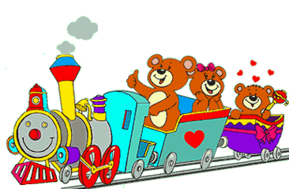
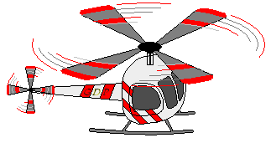




Phần thi thứ nhất
Bé với các phương tiện giao thông
Cách chơi:
Trẻ thao tác trực tiếp trên máy, nhấn chuột để chọn các phương tiện giao thông

Slide 7



Bé đếm xem có mấy kinh khí cầu đang bay trên trời và gắn số lượng tương ứng nhé!
1
5
2
4
3

Slide 8

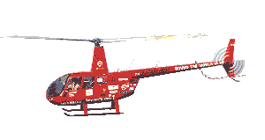

Đố bé những chiếc máy bay xếp theo số mấy?
Bé hãy đếm xem có mấy chiếc máy bay?
1

Slide 9
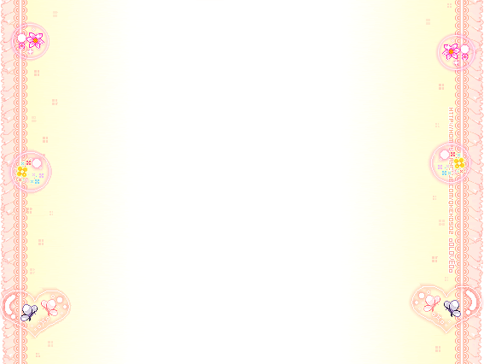



Bé hãy đếm số người trên thuyền và đặt chữ số tương ứng.
4
2
3
5
1

Slide 10


Có mấy chiếc thuyền đang
chạy trên biển?
Bé hãy thêm vào cho đủ
số lượng 5

Slide 11



Đố bé những chiếc tàu hoả xếp theo hình gì?
Bé hãy đếm xem có mấy chiếc tàu hoả

Slide 12
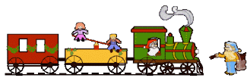
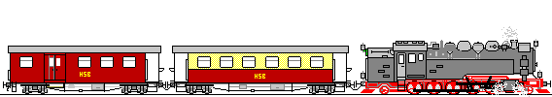

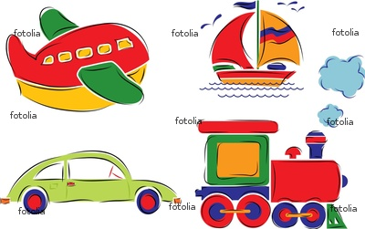
Bé đếm xem có mấy
chiếc tàu hoả ngắn hơn
chiếc tàu hoả trong
hình chữ nhật
2
3
5
1
4

Slide 13









Có mấy chiếc xe ô tô
to hơn xe ô tô cảnh sát

Slide 14


Bé hãy chọn nhóm phương tiện giao thông có số lượng 5
5

Slide 15




Phần thi thứ hai
Ô số diệu kỳ
2 | 4 | 5
4 | 3 | 1
3 | 1 | 4
Cách chơi: Vẽ trên sân như hình bên, trong đó có các ô có chữ số trong phạm vi 1-5. Trẻ ném bao cát vào ô nào thì phải đọc số ghi ở ô đó và phải bắt chước tiếng kêu của phương tiện đó với số lần phù hợp.
Trẻ chia làm 3 đội cử đại diện lên ném bao cát, đội nào làm đúng và đủ theo số lượng sẽ giành chiến thắng

Slide 16



Phần thi thứ ba
Nhìn nhanh điền đúng

Slide 17
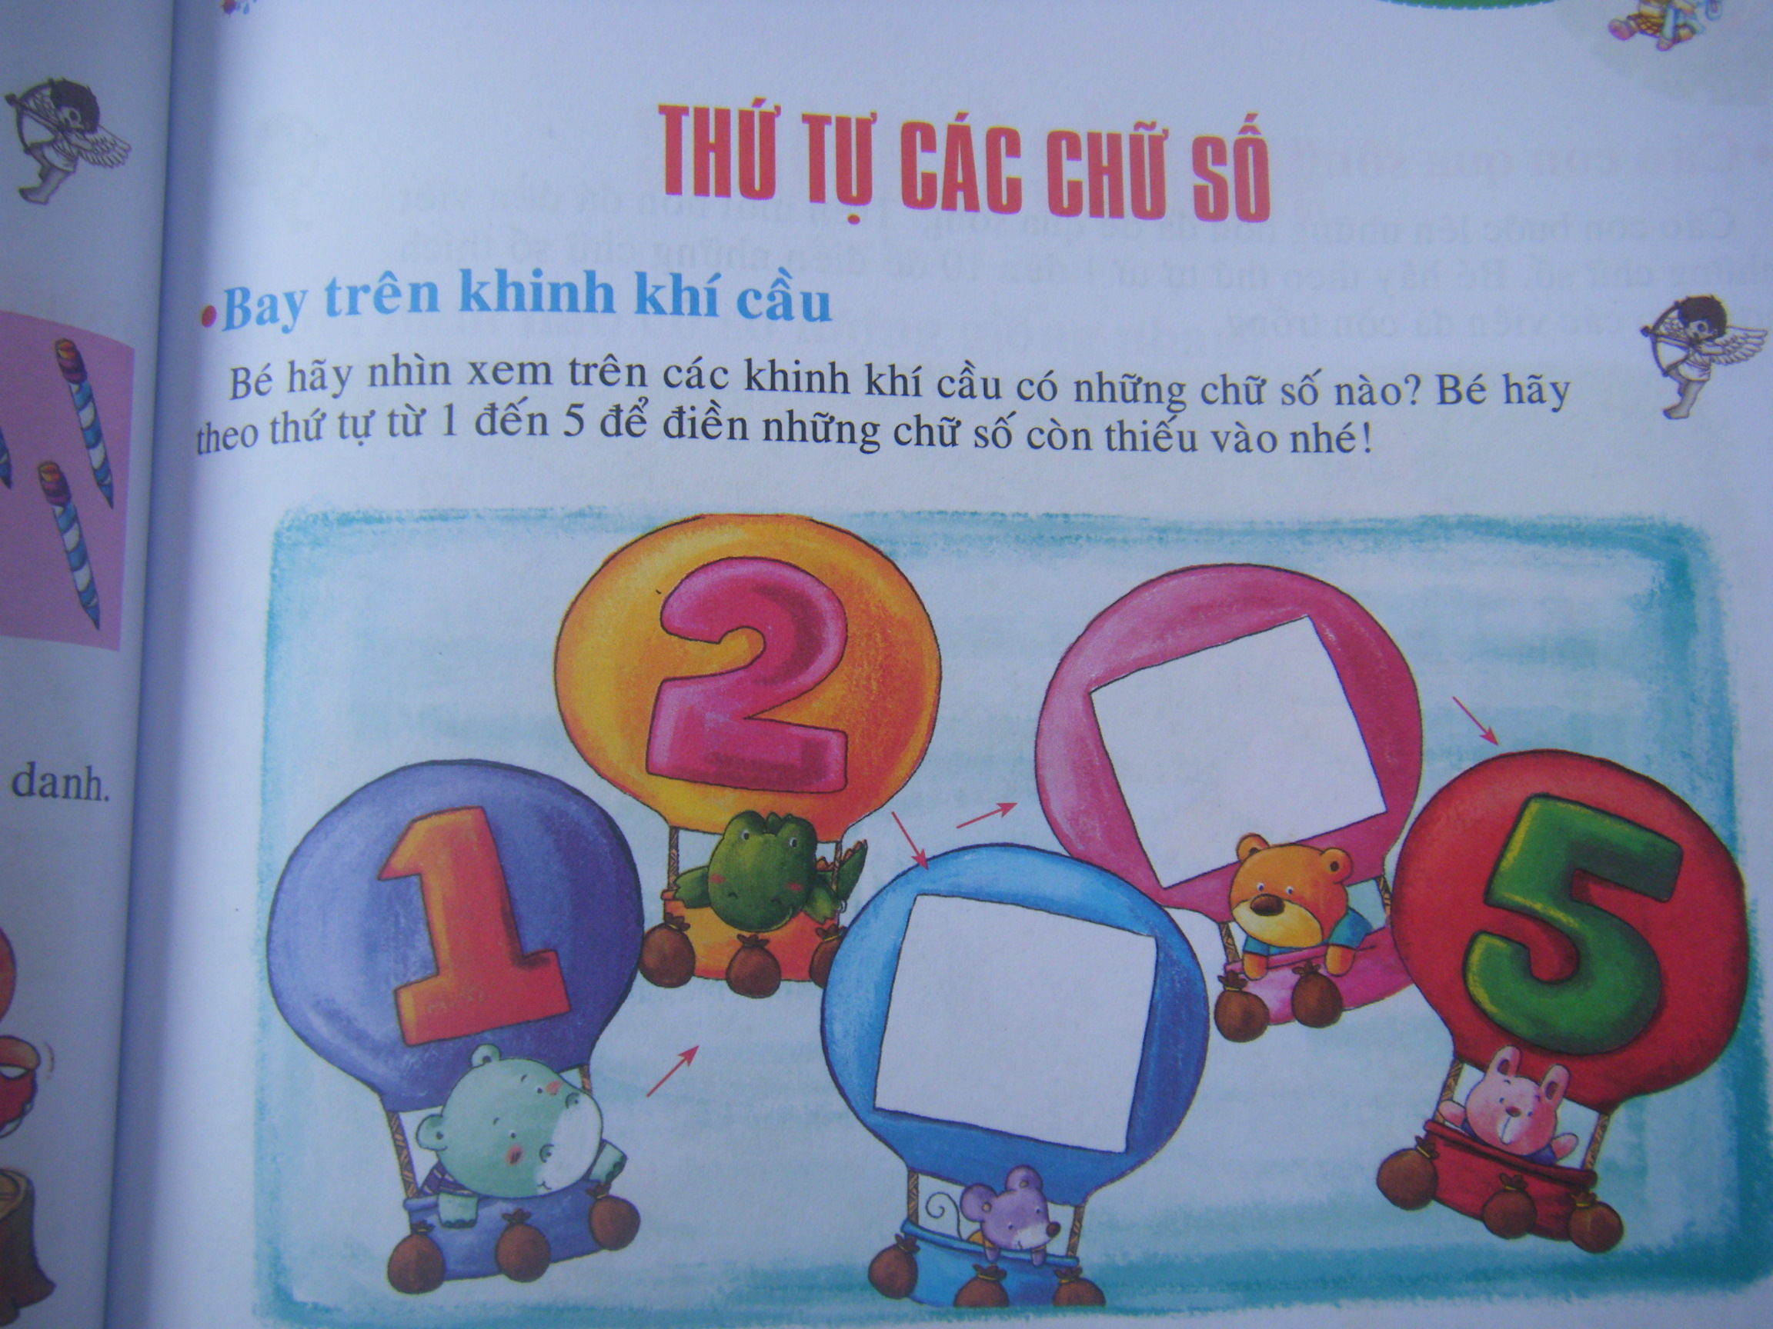
Bé hãy nhìn xem trên khinh khí cầu có những chữ số nào? Bé hãy điền những chữ số còn thiếu theo thứ tự từ 1 đến 5 nhé!
Họ và tên bé:……………………

Slide 18

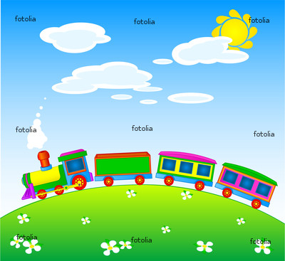
Họ và tên bé:……………………
Bé hãy nhìn xem trên đoàn tàu có những chữ số nào? Bé hãy điền những chữ số còn thiếu theo thứ tự từ 1 đến 5 nhé!
1
3
5

